Slide 1

PHÒNG GD&ĐT QUẬN LONG BIÊN
TRƯỜNG TIỂU HỌC ÁI MỘ A
MÔN: Lịch sử
Tiết : 1 – Tuần : 1
    BÀI: Bình Tây Đại Nguyên soái Trương Định
    GV Thực hiện: Phạm Thúy Hồng

Slide 2

“Bình Tây Đại nguyên soái” Trương Định

Slide 3

Mục tiêu
- Biết Trương Định là tấm gương tiêu biểu của phong trào chống thực dân Pháp xâm lược ở Nam Kì.
- Biết do lòng yêu nước, Trương Định đã không theo lệnh vua, ở lại cùng nhân dân chống quân Pháp xâm lược.

Slide 4
Mục tiêu
- Kể lại diễn biến câu chuyện, tập trung thể hiện tâm trạng Trương Định.
- Biết cảm phục và học tập tinh thần xả thân vì nước của Trương Định.

Slide 5

1.Tình hình nước ta sau khi thực dân Pháp xâm lược.

Slide 6
Yêu cầu:
Đọc dòng chữ nhỏ (SGK/4)
Thảo luận, trả lời các câu hỏi

Slide 7
- Sự kiện gì xảy ra vào ngày 1/9/1858 ?
- Từ đó cho đến năm 1945, nhân dân đã phản ứng như thế nào ?
- Kể tên một số cuộc khởi nghĩa tiêu biểu của nhân dân Nam Kì.

Slide 8
Ngày 1 – 9 – 1858, thực dân Pháp nổ súng mở đầu cuộc xâm lược nước ta, và từng bước xâm chiếm, biến nước ta thành thuộc địa của chúng.

Slide 9
Từ đó cho đến năm 1945, nhân dân đã kiên cường đấu tranh, dũng cảm đứng lên chống thực dân Pháp xâm lược và đô hộ, quyết giành lại độc lập dân tộc.

Slide 10
 Một số cuộc khởi nghĩa tiêu biểu của nhân dân Nam Kì : khởi nghĩa Nguyễn Hữu Huân, Võ Duy Dương, Nguyễn Trường Tộ,... Lớn nhất phong trào kháng chiến dưới sự chỉ huy của Trương Định.

Slide 11
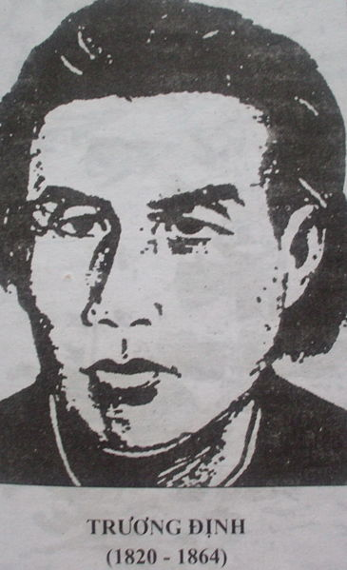
- Trương Công Định
- Trương Đăng Định
- Sinh tại Quảng Ngãi
- Là một lãnh tụ nghĩa quân chống Pháp giai đoạn 1859 – 1864, thời vua Tự Đức.

Slide 12
Trương Định kiên quyết cùng nhân dân chống quân xâm lược.

Slide 13
2. Trương Định kiên quyết cùng nhân dân chống quân xâm lược.
 Năm 1862, sự kiện gì xảy ra ?
 Triều đình nhà Nguyễn có thái độ như thế nào trước cuộc xâm lược của thực dân Pháp ?

Slide 14
II. Trương Định kiên quyết cùng nhân dân chống quân xâm lược.
 Năm 1862, triều đình nhà Nguyễn lại ban lệnh xuống buộc Trương Định phải giải tán nghĩa quân và đi nhận chức ở An Giang.

Slide 15
II. Trương Định kiên quyết cùng nhân dân chống quân xâm lược.
 Triều đình nhà Nguyễn có thái độ như thế nào trước cuộc xâm lược của thực dân Pháp ?
 Triều đình nhà Nguyễn nhượng bộ, nhường 3 tỉnh miền Đông Nam Kì cho Pháp, không kiên quyết chiến đấu bảo vệ đất nước.

Slide 16
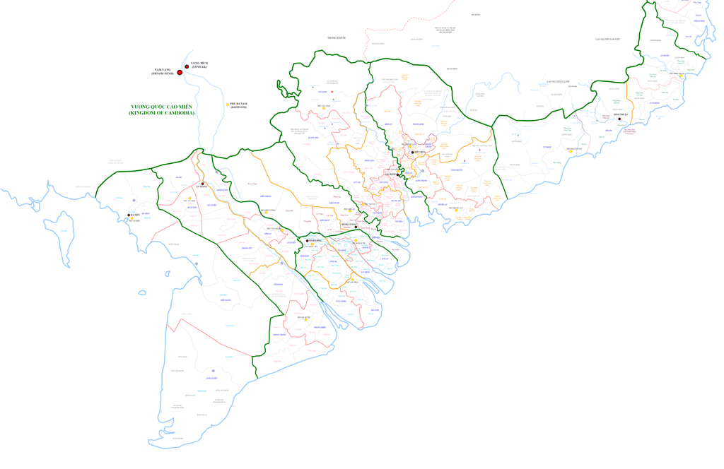
Định Tường
Biên Hòa
Gia Định

Slide 17
Thảo luận nhóm
 Điều gì khiến Trương Định lại băn khoăn, lo nghĩ ?
 Trước những băn khoăn đó, nghĩa quân và dân chúng đã làm gì ?
 Trương Định đã làm gì để đáp lại lòng tin yêu của nhân dân ?

Slide 18
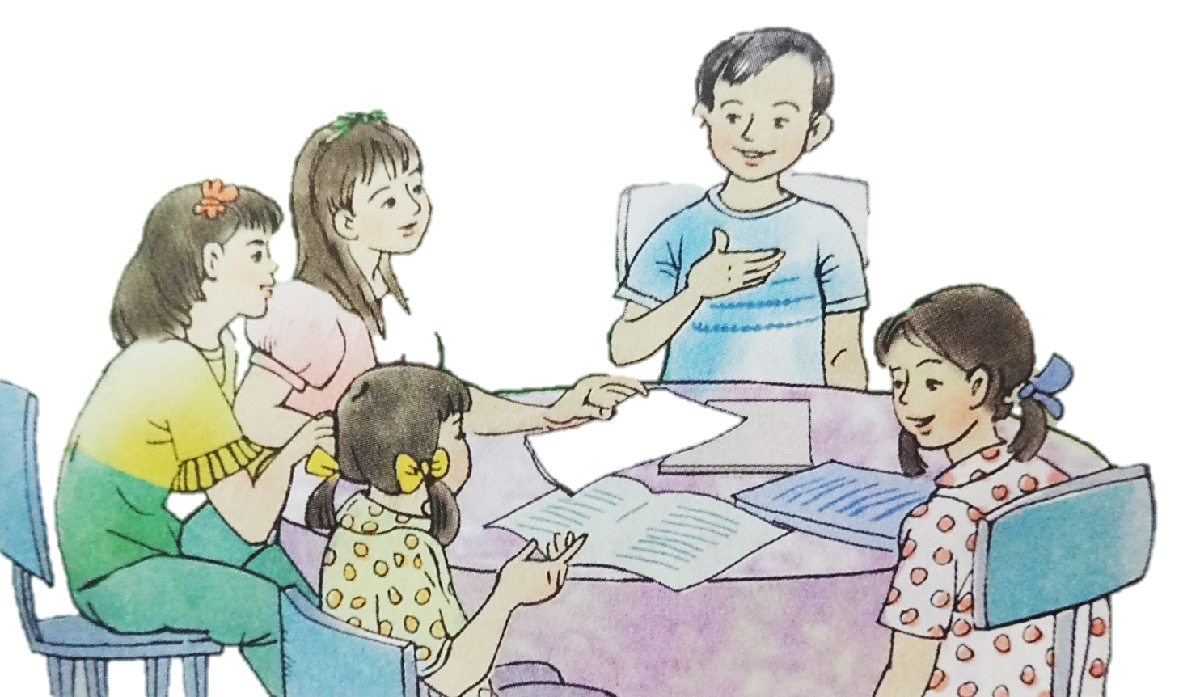
Notes:
Thảo uận nhóm 4

Slide 19
Thảo luận nhóm
 Điều gì khiến Trương Định lại băn khoăn, lo nghĩ ?
 Trước những băn khoăn đó, nghĩa quân và dân chúng đã làm gì ?
 Trương Định đã làm gì để đáp lại lòng tin yêu của nhân dân ?

Slide 20
 Điều khiến Trương Định lại băn khoăn, lo nghĩ là làm quan thì phải tuân lệnh vua, nếu không sẽ chịu tội phản nghịch; nhưng dân chúng và nghĩa quân không muốn giải tán lực lượng, một lòng, một dạ tiếp tục kháng chiến.

Slide 21
 Trước những băn khoăn đó, nghĩa quân và dân chúng đã suy tôn Trương Định là “Bình Tây Đại nguyên soái”. Điều đó đã cổ vũ, động viên ông quyết tâm đánh giặc.

Slide 22
 Trương Định đã dứt khoát phản đối mệnh lệnh của triều đình và quyết tâm đánh giặc.

Slide 23
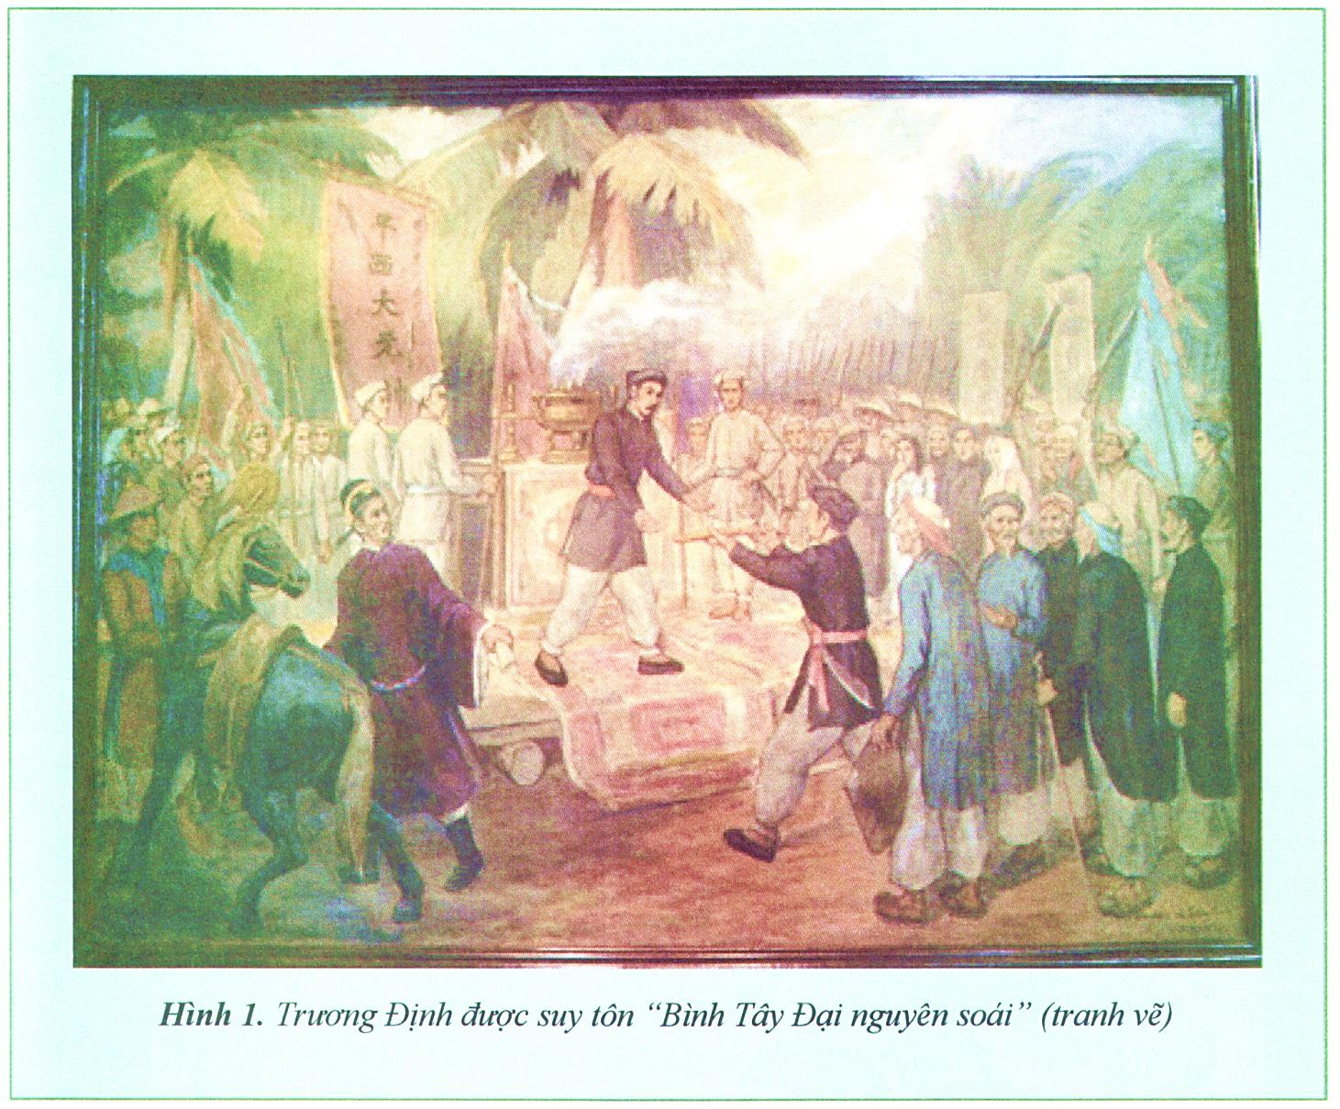

Slide 24
Kết luận
Năm 1862, triều đình nhà Nguyễn kí hòa ước nhường 3 tỉnh miền Đông Nam Kì cho thực dân Pháp. Vua ra lệnh cho Trương Định phải giải tán lực lượng nhưng ông kiên quyết cùng nhân dân chống quân xâm lược.

Slide 25
Lòng biết ơn, tự hào của nhân dân ta với Bình Tây đại nguyên soái .

Slide 26
Nêu cảm nghĩ của em về Bình Tây đại nguyên soái Trương Định.

Slide 27
 Ông là người yêu nước, dũng cảm, sẵn sàng hi sinh bản thân mình cho dân tộc, cho đất nước.

Slide 28
Nhân dân ta làm gì để bày tỏ lòng biết ơn và tự hào về ông ?

Slide 29
Nhân dân ta đã lập đền thờ ông (ở Tiền Giang, Quảng Ngãi, Gò Công), ghi lại những chiến công của ông, lấy tên ông đặt tên cho đường phố, trường học,…

Slide 30
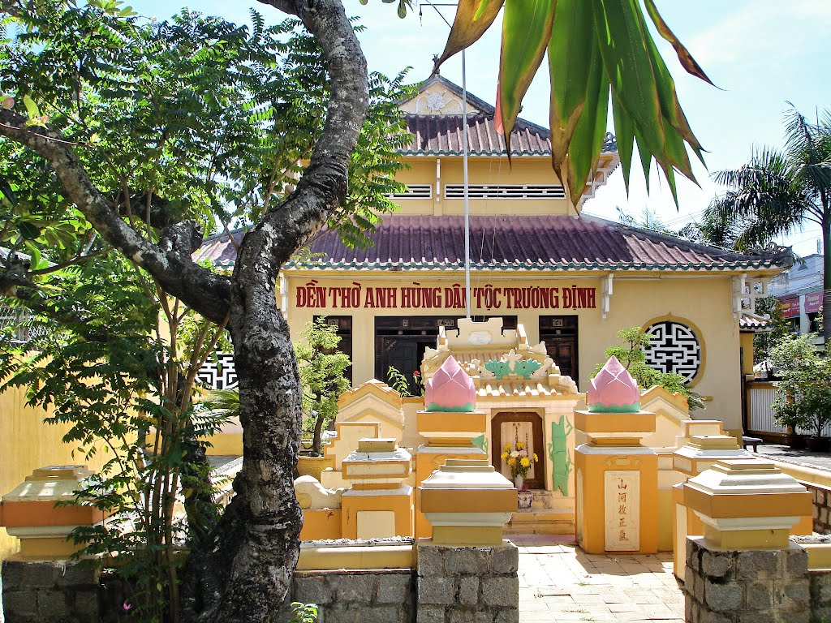

Slide 31
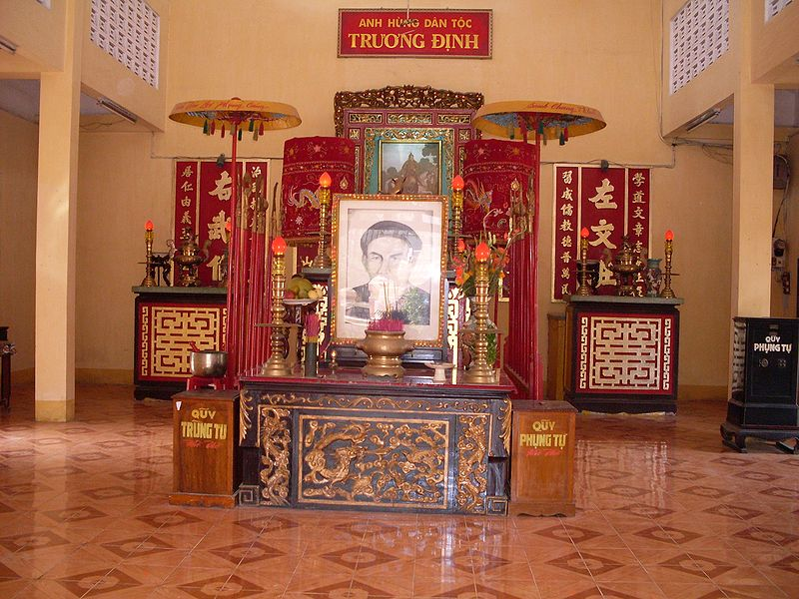

Slide 32
BÀI HỌC

Slide 33

Triều đình kí hòa ước với Pháp và lệnh cho ông giải tán lực lượng.
Nhân dân suy tôn ông là “Bình Tây Đại Nguyên Soái”
TRƯƠNG ĐỊNH
Quyết tâm chống lệnh vua để ở lại cùng nhân dân đánh giặc

Slide 34
“Bình Tây Đại nguyên soái” Trương Định
1.Tình hình nước ta sau khi thực dân Pháp xâm lược.
2. Trương Định kiên quyết cùng nhân dân chống quân xâm lược.

Slide 35

Dặn dò
 Học thuộc ghi nhớ (SGK/5).
 Tìm hiểu thêm về Trương Định.
 Chuẩn bị : Nguyễn Trường Tộ mong muốn canh tân đất nước.

Slide 36


KÍNH CHÀO QUÝ THẦY CÔ

